Slide 1
01.02.2018 г.
чт., 10:00
Первый Всероссийский Профессорский Форум
«ПРОБЛЕМЫ СОВРЕМЕННОЙ НАУКИ И ВЫСШЕГО ОБРАЗОВАНИЯ:
НОВЫЕ ВЫЗОВЫ»
Российский университет дружбы народов (РУДН)
«…Возьмёмся за руки, друзья,
Чтоб не пропасть поодиночке…»
Булат Окуджава, 1967 г.
Доминирующая роль профессорского сообщества
в науке и образовании России –
мифы и реальность
доктор физ.-мат. наук, проф. Аракелян С.М.,
зав. кафедрой физики и прикладной математики
ФГБОУ ВО «Владимирский государственный университет
имени Александра Григорьевича и Николая Григорьевича Столетовых»

Slide 2
… НАДО БЫТЬ ОПТИМИСТАМИ !!!
Базис
Президент В.В. Путин на вручении премий в области науки и инноваций для молодых учёных (08.02.2017 г.):
«Научная мысль – это часть нашей общей культуры, цивилизации, а история научных идей – символ прогресса и движения вперёд».
http://www.nanonewsnet.ru/news/2017/vrucheny-premii-prezidenta-v-oblasti-nauki-innovatsii-dlya-molodykh-uchenykh

Slide 3
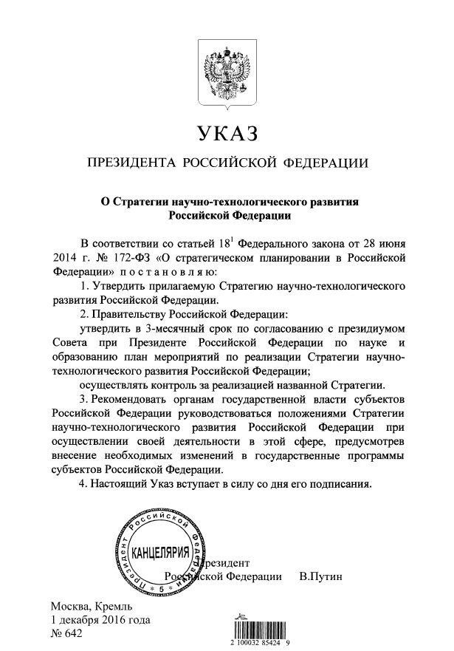
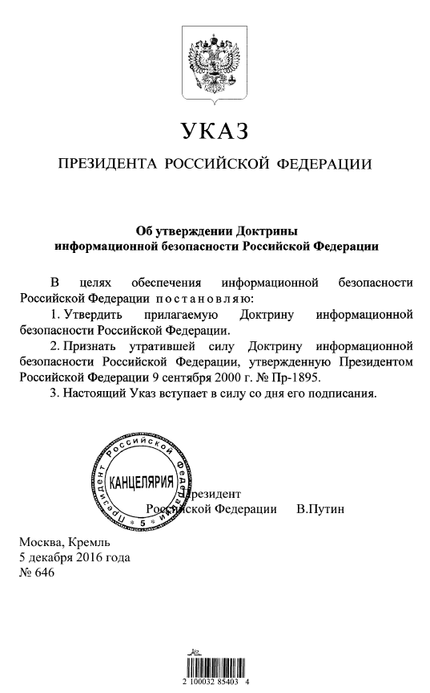
Ландшафт профессорской деятельности-I
A.
Б.

Slide 4
Ландшафт профессорской деятельности-II
25.09.2017
В.
Г.
На период до 2025 года
87 страниц!
http://regulation.gov.ru/projects#npa=73280

Slide 5
К чему приводит – без нас … (в Распоряжении по цифровой экономике)
1.3.2. Проведены общественные и экспертные обсуждения проекта концепции среднесрочных мер по совершенствованию правового регулирования | IV квартал 2018 г.
1.3.3. Одобрена концепция среднесрочных мер по совершенствованию правового регулирования с целью развития цифровой экономики и план подготовки нормативных правовых актов, направленных на ее реализацию | IV квартал 2018 г
1.4.1. Подготовлен проект концепции комплексного правового регулирования отношений, возникающих в связи с развитием цифровой экономики | II квартал 2019 г
Созданы ключевые условия для подготовки кадров цифровой экономики 2.1.1. Отобрана организация, отвечающая за разработку и тестирование модели компетенций, на ее базе сформирована рабочая группа из представителей бизнеса, системы образования и заинтересованных органов власти | I квартал 2018 г
4.1.4. Определены исполнители и источники финансирования для обеспечения широкополосного доступа к сети "Интернет" для населения | II квартал 2019 г
4.1.5 Приняты нормативные правовые акты для развития федеральной сети Wi-Fi, включая упрощение порядка регистрации точек доступа малой мощности (до 100 мВт) | II квартал 2019 г
4.1.6 Сети связи Wi-Fi построены в 2 городах с населением свыше 1 млн. и в 10 городах с населением свыше 100 тыс. | IV квартал 2019 г
4.1.7. Все населенные пункты с численностью населения от 250 до 500 человек имеют возможность широкополосного доступа к сети "Интернет" (в рамках реализации проекта "Устранение цифрового неравенства") | IV квартал 2020 г
4.1.8. Все населенные пункты с численностью населения от 500 до 10000 человек имеют возможность широкополосного доступа к сети "Интернет" (в рамках инвестиционной программы ПАО Ростелеком "Сельская связь") | IV квартал 2020 г.
4.1.9. Все населенные пункты с численностью населения от 10000 до 50000 человек имеют возможность широкополосного доступа к сети "Интернет" (в рамках инвестиционных программ ведущих операторов связи без привлечения бюджетных ассигнований) | 2024 год
4.1.10. Все населенные пункты с численностью населения свыше 50000 человек имеют возможность широкополосного доступа к сети "Интернет" (в рамках действующих лицензионных обязательств по LTE (4G)) | 2024 год

Slide 6
История и современность
О статусе ученых при государственной власти – в аспекте принимаемых решений
Еще в 1864 г. Исаакиевский собор был передан в ведение «Министерства путей сообщения и публичных зданий», а с 1871 г. – под управление МВД Российской империи. При этом решающее значение о светском «со-статусе» собора (как и по храму Христа Спасителя в г. Москва) имело мнение ректора Академии художеств А. РЕЗАНОВА, которое было принято во внимание и утверждено императором Александром III в 1883 г.; оно было подтверждено в 1908 г. и далее не менялось...
неплохо бы и нынешним чиновникам иметь в виду
мнение интеллигенции…

Slide 7
История вопроса…
1. « Дежавю»!
Ранее, в XVIII - начале XIX в., приглашение ученых из-за границы было доминирующим способом пополнения «ученого сословия». Совершенно естественными были ситуации законодательного благоприятствования, отсутствие жестких требований и ограничений для приезда иностранцев и вступления их в службу
2. Неплохо бы и сейчас …
В соответствии с важнейшими формами организации науки, исторически складывавшимися в Российской империи, всех ученых можно разделить на две условные группы: академические и университетские (вузовские). Конструирование правового статуса и тех, и других осуществлялось постепенно и по преимуществу с помощью узаконений «высочайшего уровня», то есть подписанных императором.
В известной степени это было отражением осознания властью образовательно-научной политики как отнюдь не периферийного направления общегосударственной политики, понимания необходимости создания условий для гармоничного включения в социальную жизнь и государственный механизм импортируемых институций.
Ключевыми компонентами формировавшегося правового статуса ученых были организационно-процедурный (служебный) и непосредственно связанный с исследовательской (преподавательской) деятельностью. Отсюда – специфика условий деятельности, многогранность прав и обязанностей, ряд привилегий (преимуществ) и одновременно ответственность.
Включение ученых в систему классных чинов государственной службы было закономерным и принципиальным в силу государственного строительства сети научных учреждений и системы образования, обретения академиями и университетами статуса императорских...
!
А у нас сейчас для профессуры эффективный контракт на 1 год!?
But: продолжительность процесса обучения 5-6 лет. А для других…

Slide 8
А мы!
«Современный мир невозможен без … СМИ»
16.01.2018
Д.И. Медведев:
«…Информационная картина мира постоянно меняется и проще не становится, но людям в ней нужно ориентироваться, чтобы вести нормальную жизнь, иметь работу, воспитывать детей, быть уверенными в завтрашнем дне. Поэтому так важен ваш объективный профессиональный взгляд на события» профессорский ?
http://samddn.ru/novosti/novosti/sovremennyy-mir-nevozmozhen-bez-smi-dmitriy-medvedev-vruchil-zhurnalistam-premii-pravitelstva/
А как быть с профессорским сообществом?
… мысли вслух – кого учим, где учим и как учим ?
Качество высшего образования – доминирующий параметр – Key factor,
от которого и зависит востребованность научно-образовательного сектора
в мире в целом,
в России в частности,
в регионах в особенности.
Приоритеты:
вклад в экономику, особенно в высокотехнологичные отрасли и ОПК
повышение социального статуса населения и устойчивость развития общества, особенно в аспекте социального лифта молодежи
экспансия национальной культуры за рубеж (при обменах учеными и контактами на выездах)
Количество студентов: в Германии 2.8 млн. чел. (14.2%);
в Великобритании – 2.6 млн. чел. (12.2%);
в Финляндии – 150 тыс. чел. (2.72%);
в США – 21.8 млн. чел. (6.5%);
В России – 5.5 млн. чел. (3.76%)
Количество обучающихся в университетах г. Томск (2015 г.) 72.2 тыс. чел (13.28%)
http://www.spbstu.ru/upload/inter/statistics-higher-education-europe.pdf

Slide 9
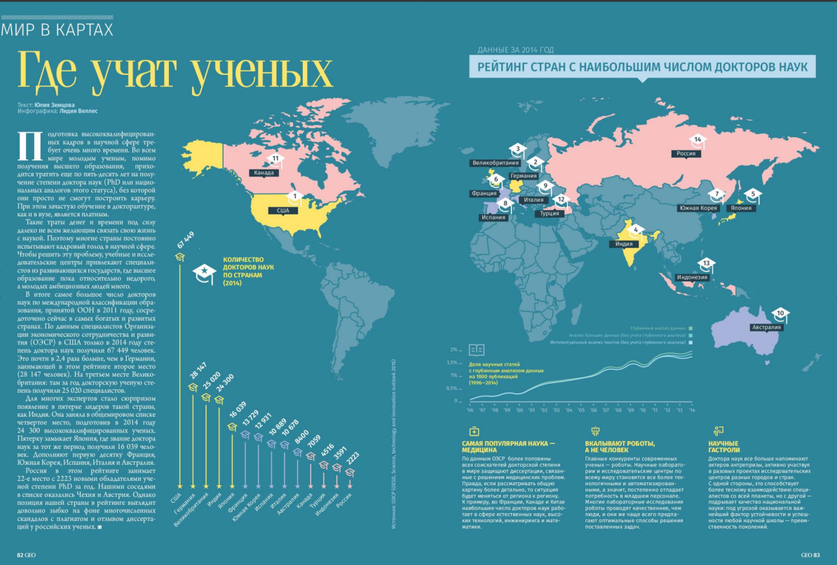
GЕО, №03 (225) март 2017
http://www.cteo.ru/

Slide 10
Мотивация
История – урок для нас в настоящее время…
Президент США Дж. Кеннеди: «Советское образование - лучшее в мире. Мы должны многое из него взять. СССР выиграл космическую гонку за школьной партой». Не за счет глобализации, а за счет советской школы Советский Союз обогнал США. Это – напоминание: и для бизнеса, и для нас.
4 октября 1957 года
После запуска в СССР 4 октября 1957 года первого в мире искусственного спутника, руководством США была обозначена Задача № 1 – догнать и превзойти нас в космических достижениях. С точки зрения США, под сомнение было поставлено не только их научно-техническое лидерство, но и сама идея глобального американского превосходства, право США быть главной указующей и направляющей силой. Они считали, что русские совершили по отношению к США «технологический Перл Харбор»!
Вот такие «Перл Харборы» Россия и должна совершать сейчас!

Slide 11
Советский учёный в области прикладной математики и механики, доктор физ. – мат. наук, профессор, крупный организатор советской науки, один из идеологов советской космической программы. Академик АН СССР, с 1953 член Президиума, в 1960-1961 вице-президент, в 1961-1975 Президент, в1975-1978 член Президиума АН СССР.
Опять
«Дежавю»
required/WANTED!
ФУНДАМЕНТАЛЬНЫЕ ЗНАНИЯ!
Лучше планеты всей!
А по цифровизации –
Трижды Герой Социалистического Труда
Наше место(!?):
Российская Федерация занимает 41-е место по готовности к цифровой экономике со значительным отрывом от десятки лидирующих стран, таких, как Сингапур, Финляндия, Швеция, Норвегия, Соединенные Штаты Америки, Нидерланды, Швейцария, Великобритания, Люксембург и Япония.
С точки зрения экономических и инновационных результатов использования цифровых технологий, Российская Федерация занимает 38-е место с большим отставанием от стран-лидеров, таких, как Финляндия, Швейцария, Швеция, Израиль, Сингапур, Нидерланды, Соединенные Штаты Америки, Норвегия, Люксембург и Германия.
Согласно исследованию Россия отстает в развитии цифровой экономики от Европейского союза, Австралии и Канады, но опережает Китай, Турцию, Бразилию и Мексику.
По доступности фиксированной широкополосной связи (ср. с суперЭВМ) Россия наряду с Соединенными Штатами Америки в 2016 году опережала Европейский союз и остальные страны.
∼ как в СССР: в каждой деревне –
почта, школа, медпункт
http://static.government.ru/media/files/9gFM4FHj4PsB79I5v7yLVuPgu4bvR7M0.pdf

Slide 12
Теория
Во-первых, система профессионального образования должна быть принципиально выстроена на деятельность по активному участию в становлении в регионе территории инновационного развития и импортозамещения.
Во-вторых, университетские инновационные образовательные программы должны встраиваться в инновационные программы развития госкорпораций/ предприятий с государственным участием; они должны соответствовать приоритетам формирующейся в России системе технологических платформ.
В-третьих, вокруг университета должна сформироваться технопарковая зона с поясом малых предприятий.

Slide 13
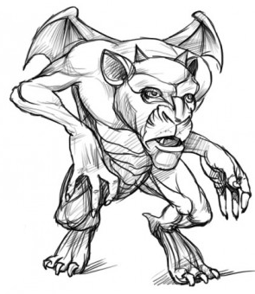
Механизм
сегодняшние реалии
Бизнес
проблемы …
Вы и так уже на другой стороне!
бурная река
Как нам попасть на другую сторону?
Университет

Slide 14
для бизнеса – да: наукоемкая продукция,
но: без доп.конкуренции (?!)
Проблема малых предприятий
в понимании бизнеса о сотрудничестве
Start-up and/or Spin-off
Взаимодействие университета с бизнес-сообществом (№217-ФЗ)
акцент должен делаться на стимулировании малых компаний типа «спин-офф», ассоциированных с крупным бизнесом (устойчиво стоящим на рынке), которые имеют возможность сразу включиться в высокотехнологичное производство в условиях гибкого реагирования на запросы рынка в отличие от «посевных» малых предприятий типа «старт-ап», действующих изолированно и которые еще должны побороться за свое место на рынке.
сразу включиться в
высокотехнологичное производство в условиях гибкого реагирования
на запросы рынка
должны
побороться за свое место на рынке.
нет противоречия с доминирующей в России централизацией производства, монополизмом и т.д. – работа через госкорпорации, институты развития и др.

Slide 15
Особенность современного периода развития ОПК (как в нашей стране, так и за рубежом)
Быстрый рост, в первую очередь, гражданских
(в т.ч. массового спроса) отраслей, которые только затем используются в системах вооружения
(до 80-ых годов прошлого века ситуация была обратной).
Вовлечение в военную тематику успешных и известных (часто, – монопольных) фирм, по сути, – производящих массовую гражданскую продукцию широкого назначения
(для потребителя низкой профессиональной квалификации).
Общемировая тенденция сегодняшнего дня.
Реализация для гражданских организаций – через базовые кафедры предприятий ОПК + доп.мотивация – возможность для доступа к гособоронзаказу
Но: не сокращать гособоронзаказ и не возвращаться
к скандальной программе конверсии 90-ых годов…

Slide 16
Практика и реалии
ДЛЯ ЧЕГО ?
∼ WADA-допинг и «высокий статус» Родченкова, приглашенного из Канады…
ЗАЧЕМ?
But: положительный опыт авторитета высшей школы СССР!
В Советское время: МГУ им. М.В. Ломоносова, Московское высшее техническое училище им. Н.Э. Баумана – «Советский ракетный колледж (по версии США)».
В России: 2007 – 2008 гг. Инновационные образовательные программы (ИОП).
Пример зарубежного опыта:
Нобелевская премия (1986) по туннельной микроскопии (STM) – маленькое исследовательское отделение/лаборатория IBM в Европе – без всякого рейтинга (Цюрих, авторы – Binning G., Rohrer H.).

Slide 17
Зачем!... «Туннельный микроскоп» - Нобелевская
премия 1986 – маленькая лаборатория IBM в Швейцарии
Пополнение в семействе. Наукометрических показателей становится все больше.
В конце прошлого года компания Elsevier объявила о своих библиометрических новинках. С ними читателей “Поиска” знакомят сотрудник Кембриджского университета, практикующий эксперт в области организации эффективной работы научно-образовательных организаций, участник группы разработки Snowball Metrics доктор Джон Грин и директор по работе с органами государственной власти Elsevier S&T в России, Украине и Республике Беларусь Марат Фатхуллин.
- Недавно в базе данных Scopus появился новый библиометрический показатель CiteScore. Зачем он нужен?
Марат Фатхуллин: - В декабре прошлого года мы представили целое семейство библиометрических показателей (метрик), которые уже используются в базе данных Scopus. В ответ на запрос научного сообщества, которому необходимы “прозрачные” наукометрические индикаторы, мы добавили группу легко рассчитывающихся показателей, охватывающих весь массив БД Scopus. Эти метрики доступны на сайте journalmetrics.scopus.com, где каждый исследователь может проверить их расчет. Метрики CiteScore позволяют оценивать цитирование более 22 тысяч научных периодических изданий (среди них не только рецензируемые журналы, но также книжные серии, материалы конференций, отраслевые издания) в 330 дисциплинах.
- Как происходит расчет? Чем отличается CiteScore от других существовавших до этого индикаторов?
Марат Фатхуллин: - Показатель CiteScore - это соотношение числа ссылок, полученных журналом в определенном году, к количеству статей этого журнала, опубликованных в предыдущие три года. Трехлетний период используем для того, чтобы учитывать относительно свежие статьи и вместе с тем иметь возможность наблюдать изменения в цитируемости издания. Кроме того, период публикации, используемый при расчете метрики в такой мультидисциплинарной базе данных, как Scopus, должен обеспечивать релевантное отображение показателей во всех предметных областях, от более “медленных” (как, например, математика) до стремительно развивающихся (биохимия и молекулярная биология).
Прозрачность метрики CiteScore определена возможностью в любой момент проверить расчет показателя на основании актуальной информации о цитировании, совпадающей с той, что видна пользователям БД Scopus. Таким образом, методика расчета CiteScore полностью избавлена от сложных алгоритмов и непрозрачных условий, что позволяет с легкостью повторить и верифицировать расчет.
- Вы упомянули о появлении целого “семейства” новых метрик. Хотелось бы подробностей.
Марат Фатхуллин: - Вместе со статичным (обновляющимся раз в год) показателем CiteScore пользователям доступна также динамичная метрика CiteScore Tracker, которая рассчитывается таким же образом, что и CiteScore, но на основании данных текущего года. CiteScore Tracker обновляется раз в месяц и отражает актуальную цитируемость издания. Еще одна новинка - метрика CiteScore Percentile, которая сравнивает метрику CiteScore серийного издания с CiteScore других изданий в той же области знаний. Кроме этого теперь доступны показатели Document Count (количество документов) и Citation Count (количество цитирований), которые связаны с метрикой CiteScore и относятся к Snowball Metrics. Они используются организациями, активно занимающимися исследованиями, и являются важной составляющей при проведении сравнительного анализа с другими организациями.
- Как метрики CiteScore уживаются с группой уже существующих библиометрических журнальных индикаторов (SNIP, SJR)?
Марат Фатхуллин: - Существует два “золотых правила” использования метрик для наукометрического анализа: прежде всего количественные показатели должны обязательно использоваться вместе с качественными показателями, такими как рецензирование или экспертная оценка, и наоборот. (1) Ни количественные, ни качественные показатели не должны использоваться самостоятельно. Второе правило относится к количественным показателям. (2) Всегда нужно рассматривать более одной метрики, в этом - гарантия объективности. Идеальная ситуация - использование “корзины метрик” с различными характеристиками, из которой выбираются показатели, уместные для анализа каждой ситуации. Традиционные метрики цитирования, предоставляемые Scopus, включают SNIP (Source Normalized Impact per Paper - импакт-фактор, нормализованный по источнику) и SJR (SCImago Journal Rank - журнальный рейтинг SCImago). Они остаются важной частью “корзины метрик” Scopus. Однако отзывы пользователей свидетельствовали о том, что им не хватало простой метрики цитирования, которую можно было бы самостоятельно проверить и использовать вместе с более сложными SNIP и SJR. С введением CiteScore Scopus предоставляет такую возможность.
Следует отметить, что “корзина метрик” не ограничивается журнальными показателями и содержит индикаторы, которые рассчитываются для отдельных статей, отдельных исследователей и организаций. Совместно с научным сообществом Elsevier продолжит работу над расширением “корзины метрик” и критериями их использования.
Так, недавнее приобретение компанией Elsevier ведущего поставщика альтметрик Plum Analytics позволит добавить новые метрики использования публикаций. Plum Analytics собирает информацию из десятков академических источников, СМИ и социальных сетей, что позволяет получать своевременные, обширные и полные данные об интересе к публикации не только со стороны научного сообщества, но также индустрии и общества. В дальнейшем метрики Plum Analytics будут интегрированы в решения компании Elsevier - Mendeley, Scopus, ScienceDirect, SciVal и Pure, будут использоваться на сайтах журналов и партнерских научных обществ. Мы убеждены, что представленные метрики откроют новые возможности для анализа мировой науки.
- Доктор Грин, совсем недавно вы посетили несколько российских научно-исследовательских организаций и в ходе семинаров, посвященных текущему состоянию и перспективам развития научных метрик, представили Snowball Metrics - проект, который уже упомянул ваш коллега. В чем его суть?
Джон Грин: - Этот проект зародился в 2010 году в Великобритании в результате совместной работы восьми университетов, активно занимающихся научными исследованиями (на эти восемь университетов приходится практически половина всех исследований в Соединенном Королевстве). Его целью была выработка единых критериев и показателей для сравнения организаций, что является важной задачей управления научно-исследовательскими организациями. Использование согласованных метрик обеспечило бы корректность проведения сравнительного анализа. Параметры Snowball Metrics рассчитываются на основании широкого набора данных, как собственных, так и предоставляемых сторонними организациям, но что самое важное - метрики универсальны и могут быть использованы для сравнения, вне зависимости от выбранного источника данных.
Мы выступаем за более широкое использование метрик в качестве дополнения к экспертной оценке. Однако для этого необходимо решить ряд вопросов, связанных с методом расчета этих показателей, корректностью их сравнения, сбором и отображением данных. Метрики должны соответствовать предметной дисциплине и иметь проверенный и согласованный алгоритм расчета, что мы и воплотили в Snowball Metrics (http://www.snowballmetrics.com).
Показатели Snowball Metrics были созданы для всего спектра научно-исследовательской деятельности, и они доступны бесплатно.
- Насколько они применимы в российских реалиях? Какие сложности могут возникнуть при их использовании?
Джон Грин: - Россия делает многое, чтобы продемонстрировать миру свои научные достижения и уровень компетенций. Для этого необходимо непрерывно улучшать свои показатели - не только внешние, какими являются позиции в рейтингах, но и внутренние, связанные с развитием научно-исследовательской экосистемы на национальном и институциональном уровнях, эффективностью финансирования науки.
Большой задачей для российского научного сообщества является выработка согласованных метрик, рассчитанных на основании надежных данных. Этот процесс занимает много времени и требует значительных ресурсов. Однако на примере Великобритании вы можете видеть, что, несмотря на большие трудозатраты, создание четких метрик и определение источников данных для их расчета приводят к повышению эффективности всего научно-исследовательского процесса. Дополнительная трудность связана с тем, что в России существует значительная часть исследований, результаты которых опубликованы на русском языке и не индексируются в большинстве международных баз данных. Рассмотрение и учет столь значительной части локального научного контента являются очень важной задачей, решить ее можно при условии четкого определения специализированных метрик.
Л.Д. Ландау – 1-2 статьи в год
П. Л. Капица – 1 статья в 5 лет
http://www.poisknews.ru/theme/international/22830/

Slide 18
ЭТО НАМ НЕ НАДО! – УТЕЧКА МОЗГОВ/ «ЗАГРАНИЦЕ МЫ ПОМОЖЕМ»!
Мясоедов Сергей Павлович
Доктор соц. наук, профессор.
Проректор при Академии при Президенте РФ (РАНГХиГС)
Гарвардский менеджер обанкротил Тракторный завод в г. Владимир
(БШ)
ЗАЧЕМ – КАК ИГРА В ИНВЕСТИЦИОННУЮ ПРИВЛЕКАТЕЛЬНОСТЬ ДЛЯ СТРАН – ОЧЕРЕДНАЯ ИЛЛЮЗИЯ!?
Пока только… Фигуранты «кремлевского списка» потеряли $1.1 млрд. за день!
30.01.2018, 21:00 мск
https://www.rbc.ru/finances/31/01/2018/5a70dc2c9a79479bd069b624?from=main

Slide 19
Ландшафт деятельности в области профессионального образования –
практика Минобрнауки:
ФГОС ВО (ФГОС 3++)
Закон
об образовании
Профессиональный стандарт (от бизнеса)
?
Миф:
Бизнес плохо понимает систему профессионального образования высшей школы и никогда бизнес не создаст профстандарт (тем более, «наш бизнес»!).
Что делать на практике:
YES! – стандартное вузовское образование – вроде бы в интересах и с привлечением бизнес-сообщества.
принципиальное противоречие между фундаментальной компонентой образования и востребованными на рынке компетенциями.
NO! – Образование – не сфера услуг и не бизнес!
«Университет – это место, где ведутся исследования, и только поэтому там учат».
Но:
Академик
Е. Шляхто, 2014 г.
⇒ именно ИПК и ПК может разрешить это противоречие через партнерство с бизнесом.
Локальный вывод #1 – где рынок (?):
Роль ИПК и ПК ВлГУ – одна из главнейших в стратегии развития опорного университета под задачи встраивания ВлГУ в экономическую систему страны – в целом, региона – в частности, партнерства с предприятиями – в особенности.
Но поле конкурентное – сам бизнес мешает этому процессу за счет различных эрзац-программ в интересах корпоративных интересов (работа на оборудовании, пусть и современном) и Минобрнауки им … часто помогает – для вуза типа ВлГУ: не нужно готовить в вузах созидателей, а нужно готовить исполнителей с какими-то компетенциями/на современном оборудовании (≳ 26% прикладной бакалавриат (?) – мастера цеха!).
Локальный вывод #2 – как оценивать(?):
Знание – первично и конечно . Умения/навыки и т.д. – no comments!
Strange: по общедоступному сайту – внешняя оценка деятельности университета!? Cf. …

Slide 20
Вопросы у народа/Базис
СТРАТЕГИЧЕСКИ:
Почти как – «процесс познания бесконечен» !?
Стоит ли торопиться, если грядут ФГОС-4,
2. Поэтому надо сосредоточиться на новых стандартах по нижеследующим пунктам, но целесообразно сначала внести принципиальную коррекцию (exchange modification) – реалии современной России ФГОС/ПООП:60% / 40% → 10% / 90% .
3. Стратегия : «Университет – это место, где ведутся исследования, и только поэтому там учат»
4. Какой у нас бизнес ?!
Ему нужны только рабочие/операторы/финансисты.
Наши образовательные стандарты – не понимает и не нужны!
5. ФГОС ⇔ Профстандарт/раз в год меняется (?)
⇒ only: базовая кафедра и институты повышения квалификации и переподготовки кадров при университетах – и далее, бизнес не пускать!
6. Сохранить образование и науку можно только через фундаментальную науку – не зависимо от меняющейся конъюнктуры рынка.
7. Минтруда курирует профстандарты – большой вопрос?!
(мы уже имеем ФАНО!)
ФГОС-5 и т.д.?
Резко усилить роль ФУМО!!!
Академик РАН
Евгений Шляхто
Даже для Роснефти и Газпрома!

Slide 21
http://www.poisknews.ru/official/22608/
19.02.2017
…Гордость за реформирование РАН!
Премьер-министр Дмитрий Медведев назначил Дениса Бриля заместителем руководителя ФАНО
Ранее Д.Бриль занимал пост главы ликвидационной комиссии Росфиннадзора и был замруководителя службы, которая была упразднена в начале 2016 года, а ее основные функции передали Федеральному казначейству.
А где экспертное мнение профессорского сообщества
о путях развития России?
(хотя бы в рамках SWOT-анализа и Форсайт-прогноза)
А не … типа:
Председатель Центра стратегических разработок (ЦСР) А. Кудрин
(1) выступление на Экономическом совете (23.05.2016) :
«Россия технологически отстала и сейчас должна встроиться в международные технологические цепочки, пусть даже на вторых ролях. А для этого нужно снизить геополитическую напряжённость.»
https://versia.ru/dlya-chego-aleksej-kudrin-xochet-podruzhit-rossiyu-s-zapadom
(2) из программы экономического развития России до 2025 г. (06.09.2017) :
«Предложено значительное сокращение расходов на безопасность и оборону. Численность занятых в правоохранительной системе следует сократить на четверть. Расходы на оборону также нужно снизить с нынешних 4.4 процента ВВП до 2.8 процента. Армию необходимо полностью перевести на контрактную основу.»
https://lenta.ru/news/2017/09/06/kudrin/
(3) выступление на ежегодной конференции Евразийского банка развития (31.10.2017) «России нужно отказаться от «эгоизма» ради глобализации…»
https://www.rbc.ru/economics/31/10/2017/59f835ea9a79479bac76db62

Slide 22
Если уж так неймется поклоняться западу и глобализации …
ОСНОВНЫЕ ПРИНЦИПЫ – СООТВЕТСТВИЕ ESG 2015
ПРОВЕРЯЕТСЯ У УНИВЕРСИТЕТОВ СПОСОБНОСТЬ К САМОУСОВЕРШЕНСТВОВАНИЮ И РАЗВИТИЮ…
А НЕ ДЕТАЛЬНАЯ/МЕЛОЧНАЯ ПРОВЕРКА ФОРМАЛЬНОСТЕЙ, В Т.Ч. ОФОРМИТЕЛЬСКИХ, МАТЕРИАЛЬНО-ТЕХНИЧЕСКОЙ БАЗЫ, ОСТАТОЧНЫХ ЗНАНИЙ СТУДЕНТОВ И ДР.
Внутренне обеспечение качества
Соответствие целям
Циклическое совершенствование процессов
Внешнее обеспечение качества
Самоанализ и экспертная оценка
Результат-ориентированность
Отчеты публикуются
Агентство
Независимость
Тематический анализ
Профессура вузов сама должна определять приоритеты –
и пусть на нас ориентируются чиновники –
они для нас, а не мы для них!

Slide 23
Новая фишка –
цифровая экономика
Цифровая
(веб-) экономика:
е-денежная масса;
услуги населению, в т.ч. медицинские, в удаленном/ on-line доступе;
развитие конкурентных новых технологий и производств.
по-существу…

Slide 24
Разбираемся – экспертное профессорское сообщество…
1) где здесь образование с его on-line обучением (кого – детей и/или бизнеса),
какова роль учителя и наставника, которые должны быть всегда…
2) где здесь наука, в т.ч. когнитивная квантовая и криптография, включая управление большими социальными группами на «квантовых принципах»;
3) где здесь технологии (с надежностью в ответственных деталях машиностроения, например, самолетов и ракет), в т.ч. ${\text{on}\text{−}\text{line} медицина}^{∗)}$;
4) где здесь удобство и быстродействие, но с обязательным учетом надежности;
5) где здесь фантастический маркетинг и/или надутый «мыльный пузырь»;
6) где здесь конъюнктура и мода;
7) где здесь информационная безопасность для каждого человека и защита его личного пространства («Big-data» и «облачные вычисления»);
8) где здесь национальная безопасность и интересы спецслужб (опять «Big-data» и «облачные вычисления»);
9) где здесь эгоистическое обогащение ИКТ-компаний и/или упрощенная процедура отмывания денег.
?
01.12.2017
$∗)$Глава Счетной палаты Татьяна Голикова представила данные о состоянии инфраструктуры в российских медицинских учреждениях. «Износ основных фондов (оборудования и технологий) в сфере здравоохранения и социального обслуживания населения в среднем по стране превысил 56%. Инвестиции в обновление и модернизацию снижаются: за десять лет их доля в ВВП обвалилась в 2,2 раза, с 2,7 до 1,2%. У 31% медицинских организаций нет водопровода, у 35,5% — канализации, у 40,5% — центрального отопления».
«on-line спасет ли !?»
https://www.eg-online.ru/article/361637/

Slide 25
Как понять?!
В.В. Путин: Россия будет продавать нефть и газ за рубли
1.
Выступая в Ялте (18.12.2014) перед депутатами Государственной Думы РФ и членами Правительства Президент России Владимир Путин заявил, что Россия нацелена на продажу нефти и газа за рубли.
По инициативе главы ВТБ – Андрей Костин (второй по размеру банк РФ) предложил в ответ на санкции Европейского союза перевести расчеты за газ и нефть в рубли РФ, также с членами Таможенного союза и с Китаем.
https://pikabu.ru/story/putin_rossiya_budet_prodavat_neft_i_gaz_za_rubli_2916540
Минфин счел создание криптовалюты для расчетов уголовным преступлением
2.
За использование криптовалюты в качестве средства платежа в России должна грозить административная ответственность. А за создание такой валюты специально для расчетов ответственность может быть уже и уголовной, считают в Минфине
06.12.2017
https://www.rbc.ru/money/06/12/2017/5a27de8b9a7947626e50c839
3.
17.10.2017
Будем выпускать крипторубль?..
Министр связи и массовых коммуникаций Николай Никифоров рассказал на закрытой встрече с членами Московского столичного клуба о том, что в России появится собственная криптовалюта. Он отметил, что в его распоряжении имеется текст постановления, поэтому он уверен в скором запуске национальной криптовалюты.
«Я так уверенно заявляю, что мы запустим крипторубль, по одной простой причине: если мы этого не сделаем, то через 2 месяца это сделают наши соседи по ЕврАзЭС»
http://www.nanonewsnet.ru/news/2017/putin-rasporyadilsya-vypustit-kriptorubl
4.
Интернет-омбудсмен допустил создание региональных «крипторублей»
15.10.2017
Региональные криптовалюты могут появиться в ближайшем будущем, сказал Дмитрий Мариничев. Регулировать отрасль будут на первых этапах только ограничительными мерами, интернет-омбудсмен сравнил это с правилами дорожного движения
Распад государства
⇒ А как быть с национальной валютой – основа независимости
https://www.rbc.ru/finances/16/10/2017/59e4ddac9a79471a3d2a7022

Slide 26
Угроза национальной безопасности России
Big Data (обработка, работа, параллельность…) – Facebook, Google получают информацию о любом пользователе на основе его действий в сети…
Облачные вычисления (где здесь информационная безопасность для каждого человека и защита его личного пространства) – национальная безопасность и интересы западных спецслужб
Сбербанк прогнозирует значительный рост российских потерь от кибермошенничества. Через два года ущерб от кибератак увеличится в четыре раза и достигнет 1.5 трлн руб., предсказывают в кредитной организации (20.10.2017)
https://www.rbc.ru/finances/20/10/2017/59e9ef3c9a79470ce9434c54

Slide 27
Только «Антивирус Касперского» блокирует утилиту ЦРУ
Реестр угроз
05.08.2017
Угроза 1:
Сайт WikiLeaks опубликовал новый набор документов ЦРУ из подборки Vault 7. На этот раз рассекречен хакерский инструмент под названием Dumbo, который предназначен для вмешательства в работу камер и микрофонов на компьютере под Microsoft Windows. Инструмент работает как с установленными непосредственно на ПК устройствами, так и с беспроводными (Bluetooth, WiFi) или подключенными по кабелю. Можно приостановить их работу или стереть запись.
Угроза 2:
PAG — специальное подразделением Центра киберразведки CCI (Center for Cyber Intelligence).
Необходимость разработки такого инструмента была сформулирована разведывательным сообществом (в него входят представители АНБ, ЦРУ, ФБР и других организаций) и закреплена документом 2015-OPS0001013.
В пользовательской документации Dumbo прописан специальный пункт, посвящённый «Антивирусу Касперского». Отмечено, что конкретно этот антивирус препятствует установке драйвера, необходимого для корректной работы Dumbo под Windows XP.
…
?
Угроза n:
But: Международная компания «Лаборатория Касперского» готова предоставить американским властям для изучения исходный код разрабатываемых ею программ, чтобы развеять возможные подозрения в США относительно ее деятельности. (03.07.2017) http://tass.ru/mezhdunarodnaya-panorama/4382337
…
https://geektimes.ru/post/291785/

Slide 28
But: Что делает англичанин в сверхсекретном военном институте
Центральный институт авиационного моторостроения им. П.И. Баранова (ЦИАМ) – базовый для авиационной и даже ракетной отраслей. На зарубежных заказах за счёт колоссального задела и уникальной экспериментальной базы институт вышел на гиперзвук, несмотря на деятельность «реформаторов промышленности»…
http://argumenti.ru/society/n581/526048
16 марта 2017
Борис Алешин:
«Флаг общей экономической целесообразности распределения госсубсидий и минимизации затрат».
В ЦИАМ на должность генерального директора из НИЦ им. Жуковского прислали бывшего менеджера концерна СИБУР Михаила Гордина. Он специализировался на производстве искусственного каучука и никогда не работал ни в каком научном учреждении. Плюс (!) имеет английское гражданство.
Цитата из фильма «Адъютант его превосходительства»: «Павел Алексеевич, вы шпион?».
15 апреля 2017
http://argumenti.ru/society/n581/526048
Циркон (3M22) — перспективная российская гиперзвуковая противокорабельная крылатая ракета, разрабатываемая ОАО «ВПК „НПО машиностроения“», которая входит в состав комплекса 3K22 «Циркон». Принципиальным отличием данной ракеты является значительно большая (8 Мах) скорость полета как по сравнению с другими российскими ПКР, так и с ПКР стоящими на вооружении других стран. На начало 2017 года в мире практически не существует зенитных ракет, способных сбивать гиперзвуковые цели. Планируется заменить данной ракетой тяжелую противокорабельную ракету П-700 «Гранит». Циркон также будет дополнять новейшие российские ПКР П-800 «Оникс», Калибр (3М54), Х-35 «Уран».
Приблизительные ТТХ: дальность 350—500 км. длина 8—10 м. скорость ~8 Махов наведение: ИНС+АРЛГЛС
http://www.rbc.ru/politics/15/04/2017/58f1d9789a79474295ebbdc8
Американцы испытали 60-киловаттный боевой лазер
$$⟹$$
… А В ЭТО ВРЕМЯ!
А у нас хотят уменьшить Гособоронзаказ и заставить ОПК опять выпускать «кастрюли» (…конверсия 90-ых годов)
На самом деле – уже испытывается 100 кВт лазер, а разрабатывается
500 кВт лазер
Трамп одобрил военный бюджет США (2018) почти на $700 млрд.
12.12.2017 https://www.newsru.com/world/12dec2017/ndaa.html
Военный бюджет РФ (2018) $46 млрд
http://zakony-2018.ru/byudzhet-rossii-na-2018-god/

Slide 29
(1) «Никто, кроме нас» !
(2) «Никто, без нас»!
Выводы
Проект резолюции ( ∼ 8 страниц !)
Программа действий или беллетристика без шансов на реализацию.
«Рекомендовать» …
Федеральному собранию РФ.
Правительству РФ.
Министерству образованию и науки России.
Органам государственной власти субъектов РФ.
Высшим учебным заведениям совместно с объединениями работодателей.
Средствам массовой информации России.
Оргкомитету Форума.
?

Slide 30
В резолюцию !
Путин встретился с президентом РАН Александром Сергеевым
22. 01. 2018 г.
Академик Сергеев рассказал о своем видении реализации задач Российской академии наук, имея в виду, во-первых, её роль в координации Стратегии научно-технологического развития страны. "Это вопросы, связанные с ролью Российской академии наук как заказчика фундаментальных и поисковых исследований академических институтов. Это очень важная задача по прогнозированию научно-технологических и социально-экономических процессов в стране. Это вопросы, связанные с разработкой и реализацией научной дипломатии. И очень важные вопросы, связанные с тем, что, как мы считаем, Российская академия наук должна иметь задачу координации фундаментальных и поисковых исследований в плане обновления научно-технического задела в вопросах обороны и безопасности страны".
Президент РФ заявил, что готов делать все, чтобы помочь Сергееву, и выразил надежду, что направления, о которых речь пойдет на встрече, будут развиваться так, как представляет себе глава РАН.
https://otr-online.ru/news/putin-vstretilsya-s-97092.html
Так и мы – профессура должны отвечать за все образование и науку в России.
«Университет – это место, где ведутся исследования , и только поэтому там учат»
Академик РАН Евгений Шляхто
В царской России профессора и приват-доценты были весьма почитаемыми и материально обеспеченными членами общества. Они могли жить в особняке и содержать прислугу.
«Мы профессура – избранные»
(Матрица, 1999 г.)
Не как сейчас у ….
надо осознать !..
http://www.scientific-notes.ru/pdf/014-20.pdf

Slide 31
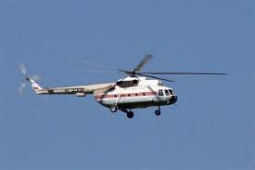
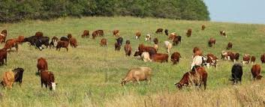
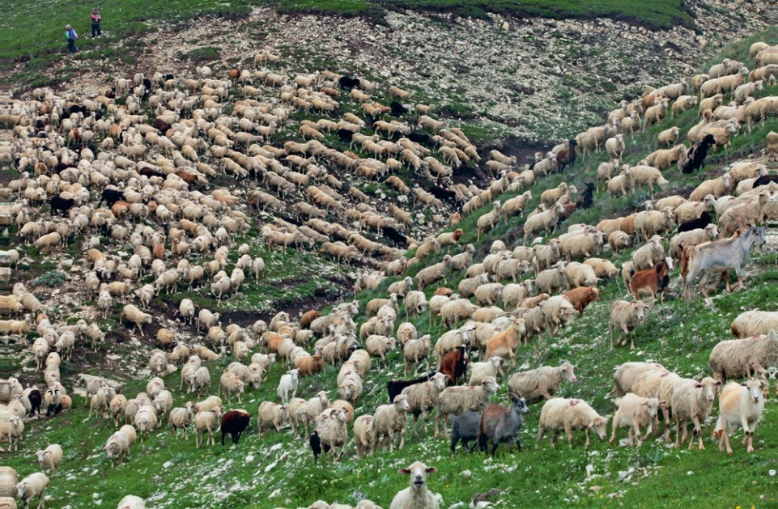
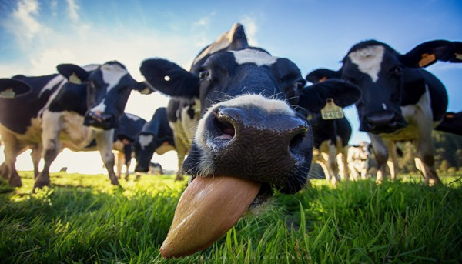
Полеты… наяву
Пример за нас!!!
Let’s…
«Профессорская трава …»
Вспомним, что сегодня … 1 февраля –
День отмены рабства в США – Национальный день свободы
(с 1948 г., ввел Гарри Трумэн)

Slide 32
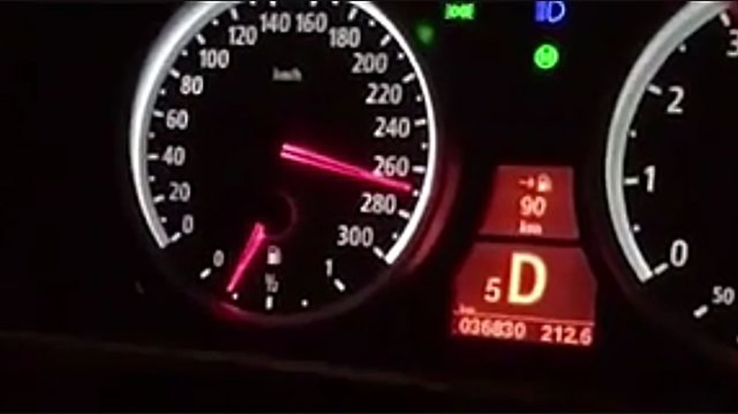
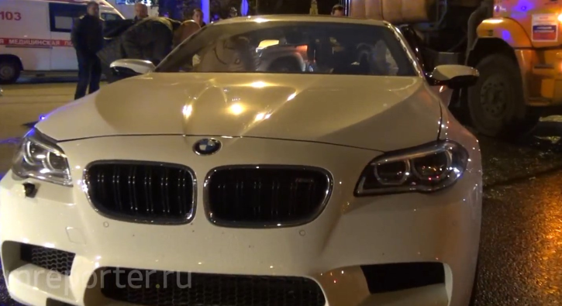
Пожелание:
Не надо «выдумывать» никаких новых законов по цифровой экономике – они должны укладываться в общее законодательное поле финансовой деятельности.
… Хочется сравнить инициативу наших законодателей с пустой активностью по поводу новых законов об агрессивном вождении автомобилей и о «детях-мажорах»
(ASTON MARTIN V12 VANQUISH, BENTLEY CONTINENTAL, LAMBORGHINI MURCIELAGO, ROLLS-ROYCE PHANTOM, MERCEDES SLR-CLASS, MAYBACH 62, PORSCHE CARRERA GT, PAGANI ZONDA, KOENIGSEGG CCXR, FERRARI ENZO, BUGATTI VEIRON – от $250 000 до $2 000 000).
http://voditeliauto.ru/novosti/top10-samyx-dorogix-avtomobilej-goda.html
Все законы уже есть –
если человек гонит автомобиль в городе со скоростью 200 км/час, да еще с пассажирами-соучастниками, да еще и выставляет это с издевательством в сети, то закон уже есть (типа): покушение на убийство группой лиц по предварительному сговору (с отягчающими обстоятельствами в особо циничной форме).
«блокчейн»
виртуальная реальность
«майнинг»
(01.01.2018)
… а в это время 10 тыс. сотрудников ГИБДД сокращено!?
https://www.business-gazeta.ru/news/368667

Slide 33
Спасибо за внимание !

